Slide 1




CHÀO MỪNG CÁC EM ĐẾN VỚI BÀI HỌC NGÀY HÔM NAY!

Slide 2
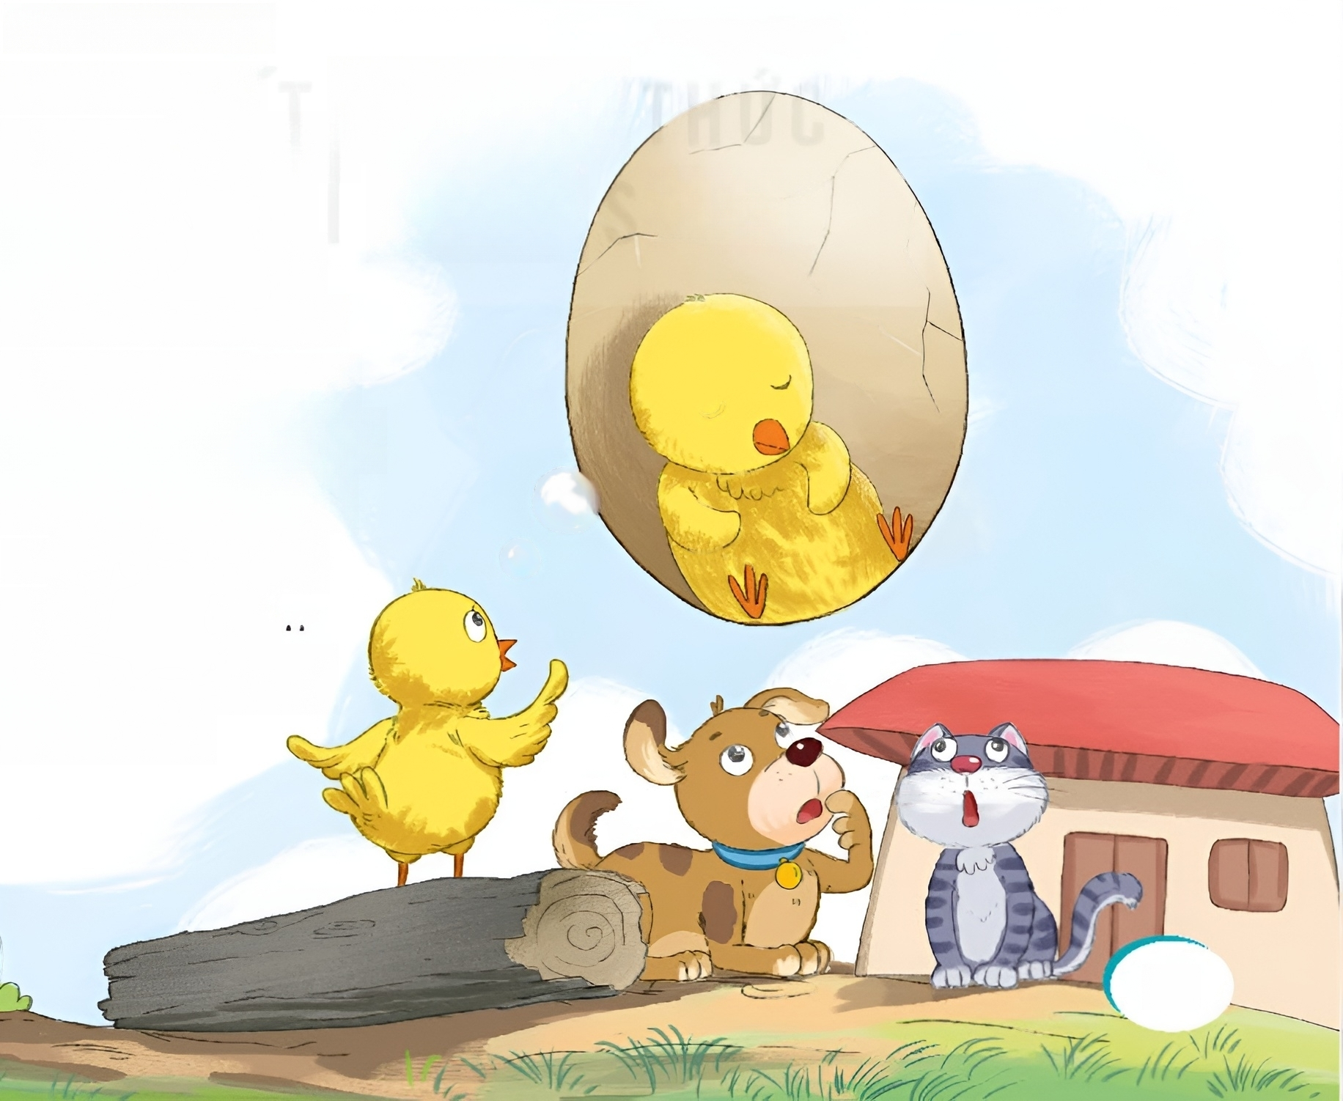
ÔN BÀI CŨ
Đọc nối tiếp bài Bầu trời trong quả trứng và trả lời câu hỏi:
Theo em, gà con thích cuộc sống nào hơn? Vì sao?

Slide 3
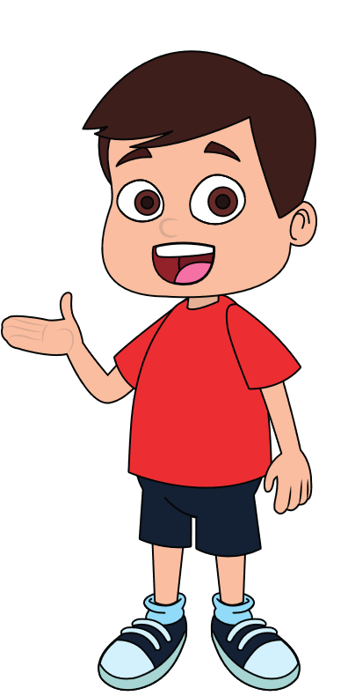

KHỞI ĐỘNG
Chia sẻ với các bạn điều em biết về cách trồng hoặc chăm sóc cây cối.
Ví dụ
Trồng cây ở chỗ có đủ ánh sáng.
Làm cỏ vườn thường xuyên.
Đảm bảo cây nhận đủ nước.

Slide 4
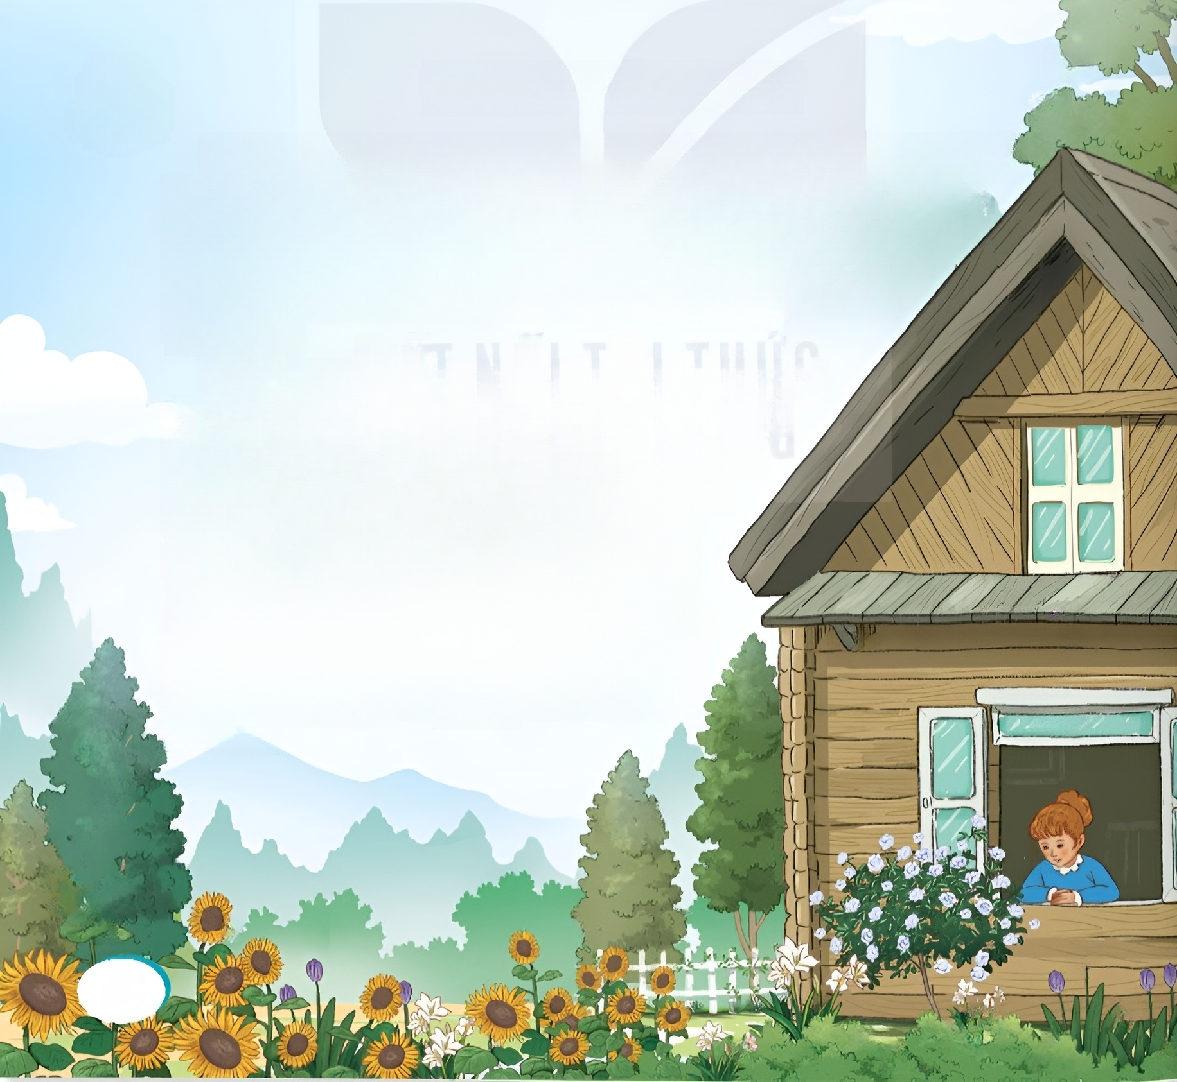

Thế giới chúng ta đang cùng chung sống có vô vàn điều thú vị, bí ẩn. Hằng ngày các nhà khoa họ vẫn đang cần mẫn để nghiên cứu về chúng.

Slide 5





BÀI 10.
TIẾNG NÓI CỦA CỎ CÂY
(TIẾT 1 – 2. ĐỌC)

Slide 6



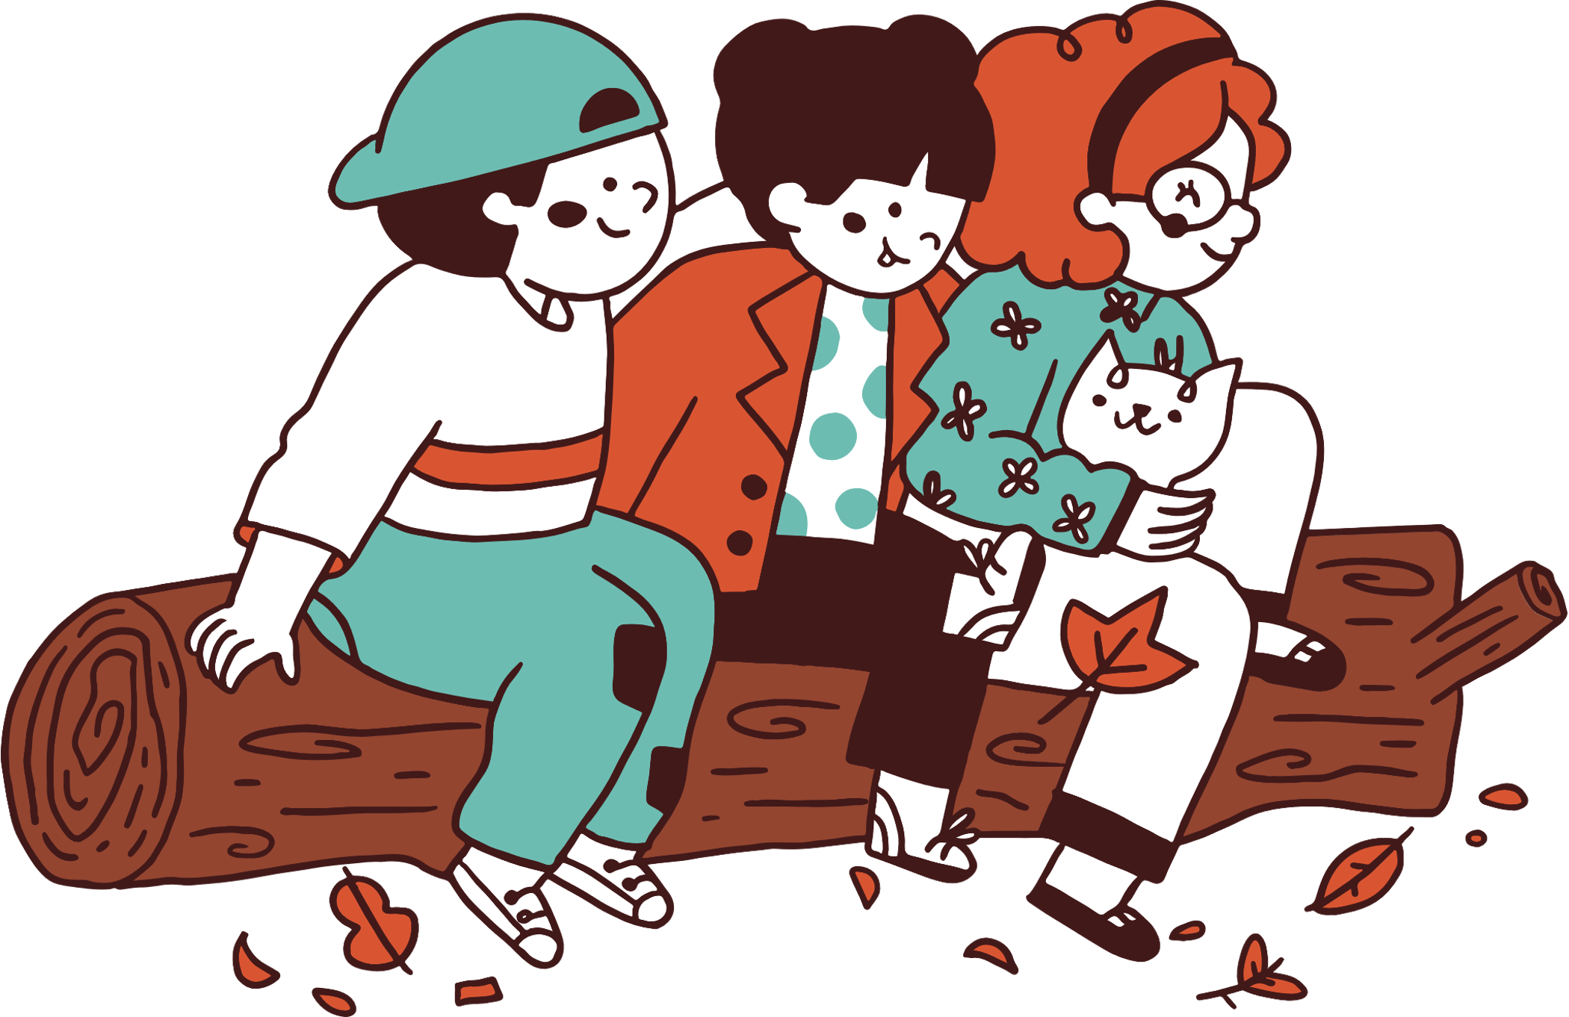
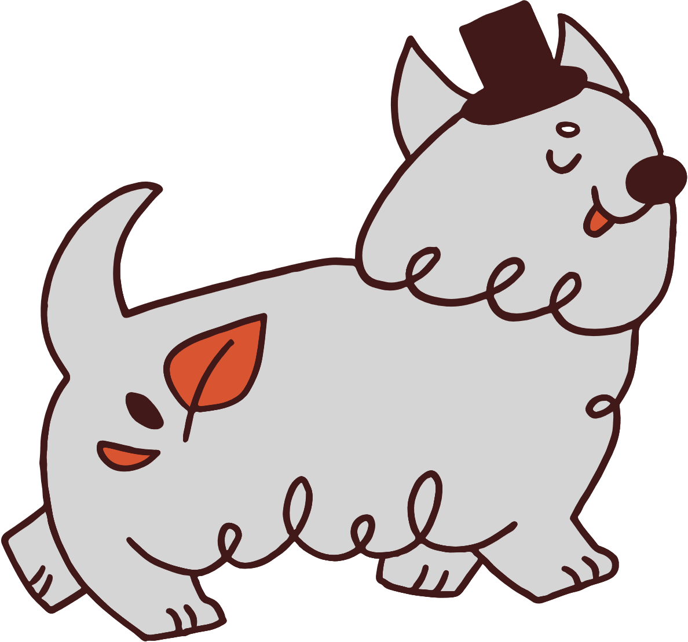

NỘI DUNG BÀI HỌC
01
Đọc văn bản
02
Trả lời câu hỏi
03
Luyện đọc lại

Slide 7






PHẦN 1.
ĐỌC VĂN BẢN

Slide 8

MỘT SỐ TỪ MỚI
Từ ngữ
Giải nghĩa
Đào cây cùng bầu đất xung quanh rễ để di chuyển đi trồng ở nơi khác.
(1) bứng (cây)
Không rõ ràng, xác thực
(2) mơ hồ

Slide 9




GIỌNG ĐỌC TRONG BÀI
Đọc nhấn giọng vào những từ ngữ thể hiện cảm xúc của các nhân vật gửi vào tiếng nhạc: Kì lạ thay, cây hoa huệ dưới cửa sổ giờ đây cũng đẹp trội hơn hẳn những cây mà nó sống cạnh trước kia. Những bông huệ trắng muốt, đẹp như một nàng tiên trong truyện cổ tích.
Một số từ dễ phát âm sai:
chưa hài lòng
ló rạng
truyện cổ tích
nàng tiên

Slide 10
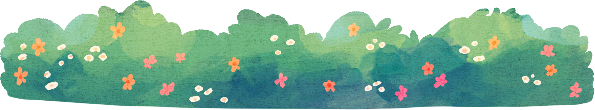
CÁCH NGẮT MỘT SỐ CÂU DÀI
Thấy khóm hoa hồng bạch có vẻ chật chỗ,/ cô bé liền búng một cây nhỏ nhất/ trồng vào chỗ đất trống dưới cửa sổ.
Ngắm nghĩa một hồi,/ cảm thấy chưa hài lòng,/ cô đến bên khóm huệ,/ chọn một cây/ đem trồng cạnh cây hoa hồng.

Slide 11

LÀM VIỆC NHÓM
Đọc luân phiên các đoạn trong bài đọc với giọng đọc diễn cảm.
Chú ý một số từ ngữ dễ phát âm sai, nhấn giọng, ngắt nghỉ đúng chỗ.
Lắng nghe bạn đọc, phát hiện và góp ý sau phần đọc của bạn.

Slide 12
PHẦN 2.
TRẢ LỜI CÂU HỎI

Slide 13
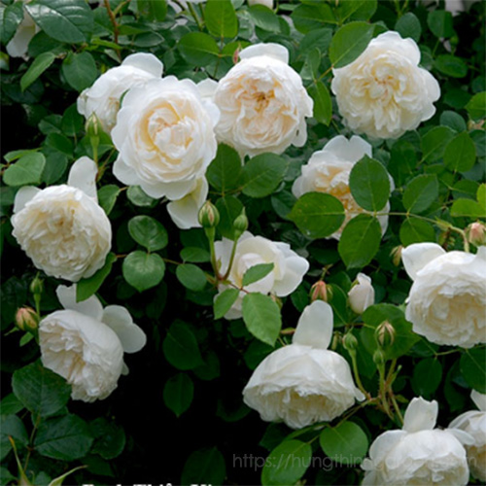
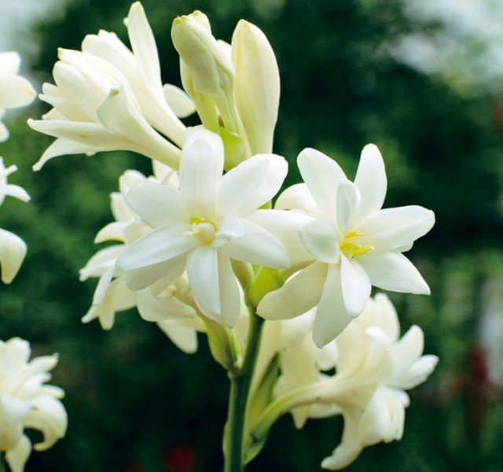
QUAN SÁT MỘT SỐ LOÀI HOA
Hoa hồng bạch
Hoa huệ

Slide 14

CÂU HỎI
Câu 1. Chi tiết nào cho thấy Ta-nhi-a cảm thấy thoải mái trong những ngày hè ở nhà ông bà?
Câu 2. Nêu công việc Ta-nhi-a đã làm trong vườn nhà ông bà theo các ý sau:
Câu 3. Nhờ việc làm của Ta-nhi-a, cây hồng và cây huệ nở hoa đẹp như thế nào?
Câu 4. Trong câu chuyện, Ta-nhi-a đã suy đoán nguyên nhân biến đổi của cây hồng và cây huệ là gì?
Câu 5. Theo em, Ta-nhi-a có thêm những trải nghiệm gì trong mùa hè?
Việc dã làm
Lí do

Slide 15
Câu 1. Chi tiết nào cho thấy Ta-nhi-a cảm thấy thoải mái trong những ngày hè ở nhà ông bà?
Trả lời:
Những chi tiết cho thấy Ta-nhi-a cảm thấy thoải mái:
được thoả thích chạy nhảy trong vườn
được ngắm nghĩa vườn hoa
có thể tự ý trồng cây, chuyển cây theo ý mình

Slide 16
Câu 2. Nêu công việc Ta-nhi-a đã làm trong vườn nhà ông bà theo các ý sau:
Việc dã làm
Lí do
Trả lời:
Bứng cây hồng bạch ra cạnh cửa sổ
khóm hoa hồng bạch có vẻ chật chỗ
lấy một cây hoa huệ trống cạnh cây hoa hồng
Để khóm hoa hồng không bị cô đơn, không đứng một mình

Slide 17
Câu 3. Nhờ việc làm của Ta-nhi-a, cây hồng và cây huệ nở hoa đẹp như thế nào?
Trả lời:
“Ô kia Bụi hoa hồng được chuyển chỗ mới đẹp làm sao! Những bông hoa màu trắng dịu, cảnh hoa trong suốt lung linh. Hoa nở nhiều đến nỗi cả bụi như phủ đầy tuyết trắng.”
“cây hoa huệ dưới cửa sổ giờ đây cũng đẹp trội hơn hẳn những cây mà nó sống cạnh trước kia. Những bông huệ trắng muốt, đẹp như một nàng tiên trong truyện cổ tích.”

Slide 18
Câu 4. Trong câu chuyện, Ta-nhi-a đã suy đoán nguyên nhân biến đổi của cây hồng và cây huệ là gì?
Trả lời:
Ta-nhi-a cho rằng: Có lẽ là do chỗ ở mới của chúng thoáng hơn, không bị rễ của cây khác tranh chất màu dưới đất nên chúng mới thay đổi như vậy.....

Slide 19
PHẦN 3.
LUYỆN ĐỌC LẠI

Slide 20
LÀM VIỆC NHÓM
Đọc luân phiên các đoạn của bài đọc.
Chú ý đọc diễn cảm các đoạn văn, nhấn giọng ở các từ ngữ chỉ cảm xúc, hoạt động của nhân vật.
Cùng chú ý bạn cùng nhóm đọc và góp ý cho bạn về các lỗi sai để cùng tiến bộ.

Slide 21

LUYỆN TẬP
Bài tập 1. Xếp các từ dưới đây vào nhóm thích hợp
vườn
đi
cây
trồng
đất
chọn
hỏi
hoa
bạn
ngắm
Động từ
Danh từ

Slide 22
Bài tập 2. Đóng vai cây hoa hồng hoặc cây hoa huệ trong câu chuyện Tiếng nói của cỏ cây, đặt câu nêu tình cảm, cảm xúc của cây khi trở nên đẹp hơn trước. Tìm động từ trong câu em đặt.
Ví dụ:
Cây hoa hồng: - Bạn huệ ơi, ai cũng khen chúng mình đẹp hơn trước. Tôi vui quá!
Cây hoa huệ: - Tôi cũng rất vui, bạn ạ. Nhưng phải xa anh chị em, tôi nhớ họ lắm.

Slide 23





HƯỚNG DẪN VỀ NHÀ
Ôn tập lại nội dung của bài học ngày hôm nay.
Chuẩn bị bài học mới, Tiết 3. Viết – Lập dàn ý cho bài văn thuật lại một sự việc.

Slide 24
CẢM ƠN CÁC EM ĐÃ CHÚ Ý LẮNG NGHE BÀI GIẢNG!

